Slide 1

МУНИЦИПАЛЬНОЕ АВТОНОМНОЕ ДОШКОЛЬНОЕ ОБРАЗОВАТЕЛЬНОЕ УЧЕРЕЖДЕНИЕ
Детский сад № 185
города Тюмени
Проект
«Звонкий мяч»
Разработал : Лопарев
Владимир Геннадьевич
Инструктор по физической культуре
МАДОУ д/с № 185 г.Тюмени

Slide 2
Актуальность
Наши дети живут в условиях постоянно изменяющейся действительности.
С раннего детства любимой забавой у ребенка был и остается мяч.
Мини-футбол – это спортивная игра. Динамичность, эмоциональность,
разнообразие действий в различных ситуациях в футболе привлекают
детей дошкольного возраста, формируют интерес и увлеченность игрой.
Игра с мячом позволяет всесторонне воздействовать на мышечную
систему детей.

Slide 3
Цель проекта:
Укрепление здоровья и создание условий для повышения двигательной
активности дошкольников посредством обучения элементам
техники игры в футбол.

Slide 4
Задачи проекта:
Познакомить детей с названием, особенностями и условиями игры в футбол.
Создать представление об элементах техники игры в футбол.
Учить игровому взаимодействию.
Развивать координационные способности, ловкость, точность, глазомер.
Воспитывать интерес к действиям с мячом, желание играть, командное чувство.

Slide 5
Подготовительный этап
Сбор игровых упражнений
Сбор информации на тему футбол

Slide 6
Основной этап
Презентация по мини- футболу
Изготовление консультации с родителями по игре в мини-футболу
Разработка конспекта тематического развлечения
«В гости к мячу»

Slide 7
Заключительный
этап
Проведение конспекта тематического развлечения «В гости к мячу»
Обобщение материала проекта

Slide 8
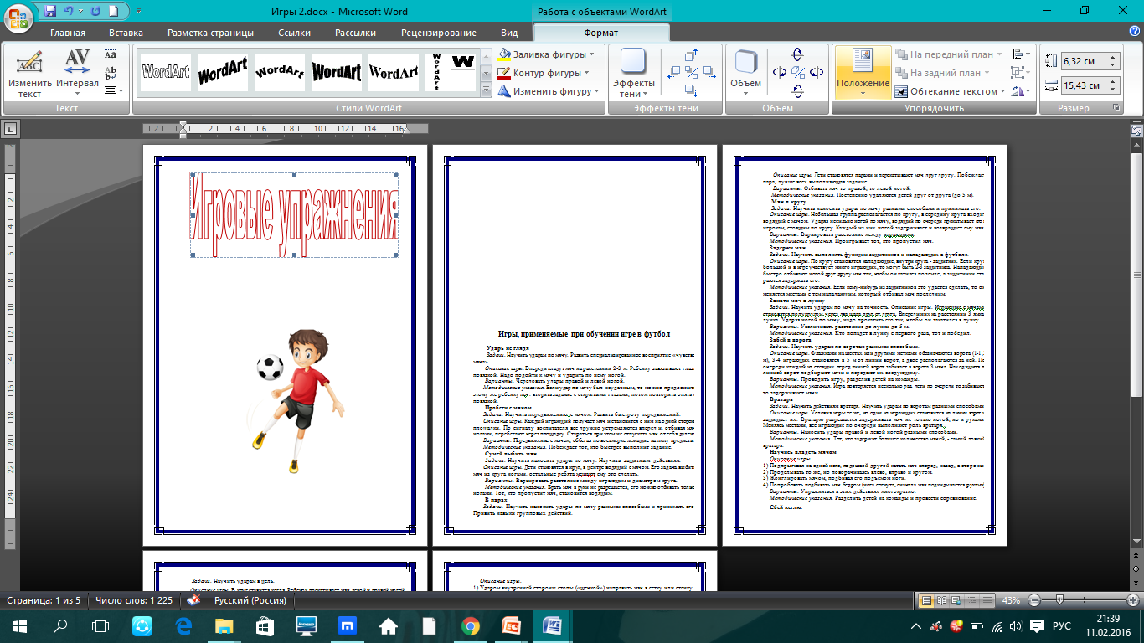
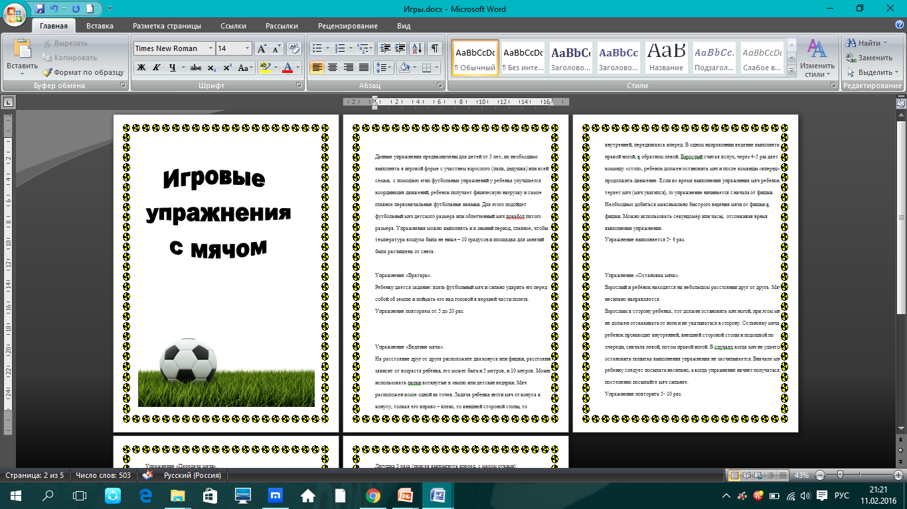
Игровые
Упражнения с мячом

Slide 9
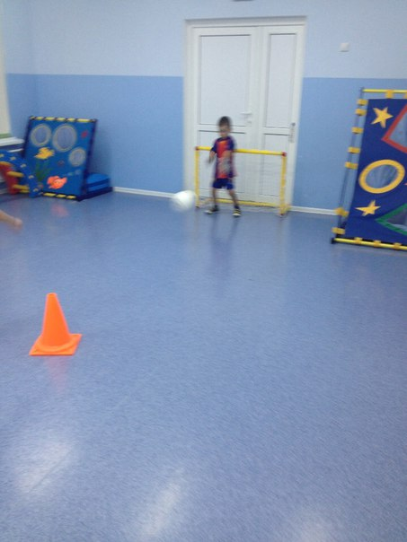
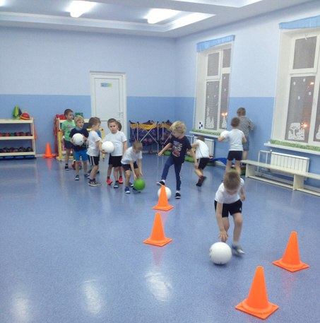
Проведение тематического развлечения
«В гостях у мяча»

Slide 10
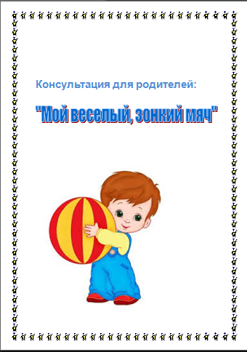
Работа с родителями

Slide 11
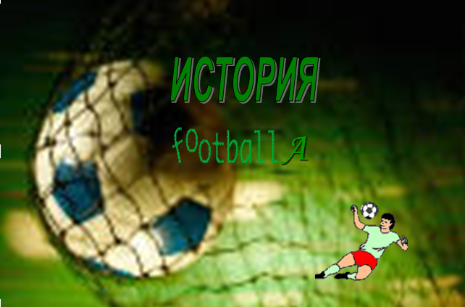
Презентация
по мини-футболу

Slide 12
Результативность проекта
В результате работы над проектом дети ознакомились с названием,
особенностями и условиями игры в мини- футбол, обучились игровому
Взаимодействию, появился интерес к действиям с мячом и желание играть.

